Slide 1
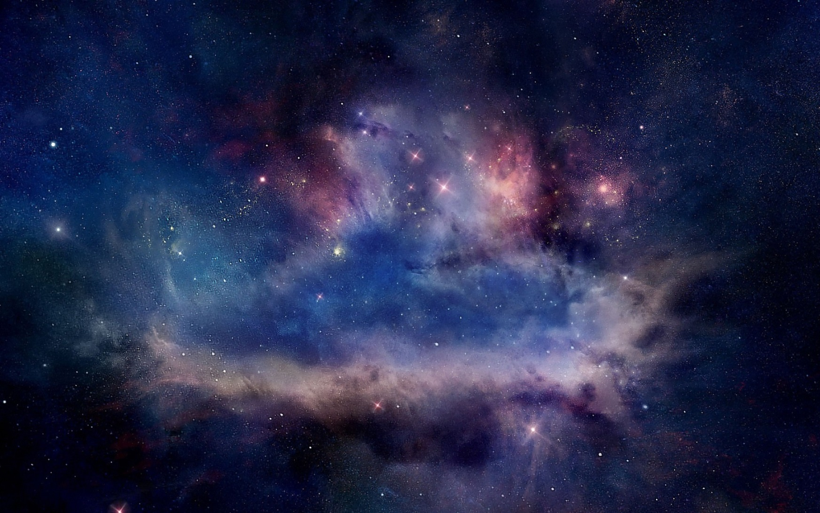
Космическая дружба

Slide 2
Давным-давно, когда мир не знал о существовании личного транспорта, внеземной разум путешествовал на общественных тарелках…

Slide 3
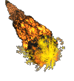

Slide 4
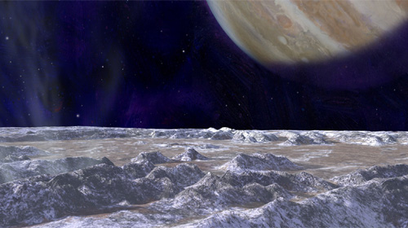
…транспортное агентство обеспечивало мягкую посадку и комфортабельный салон…

Slide 5
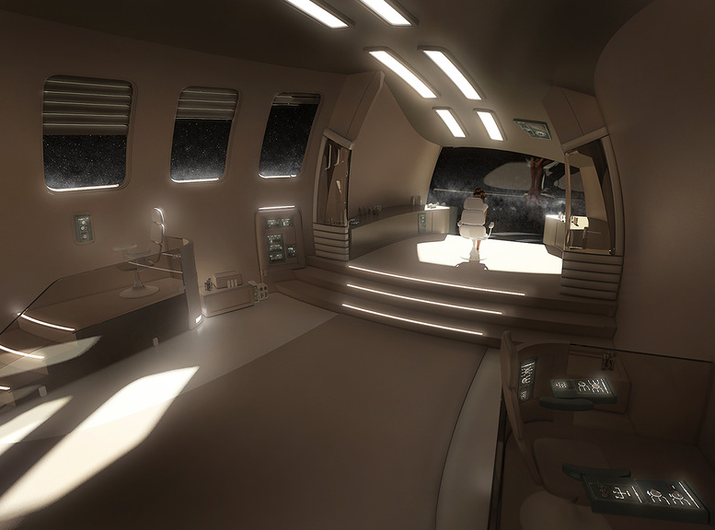
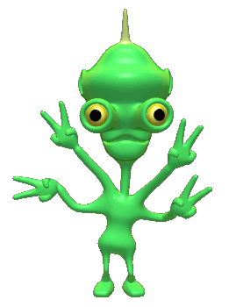
… но случались и неожиданности…

Slide 6
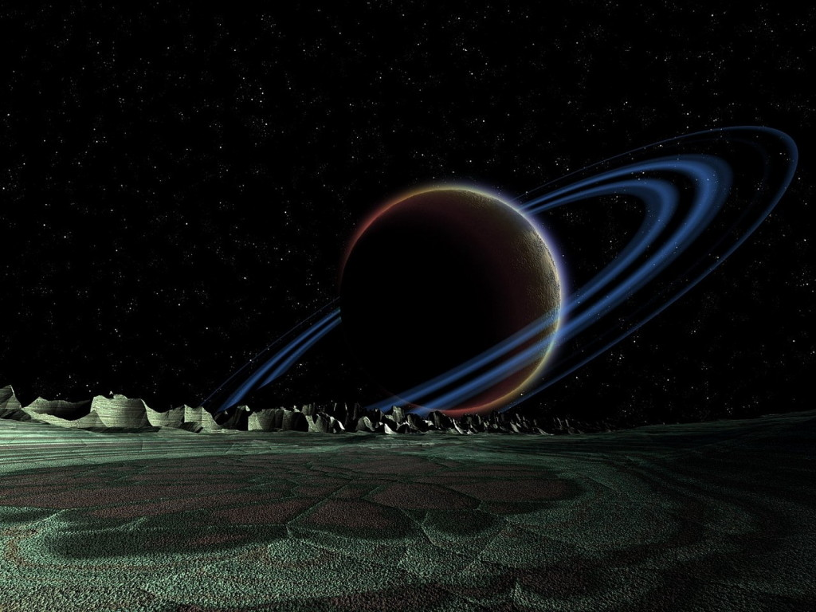
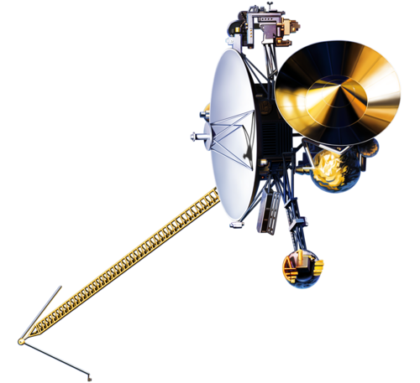
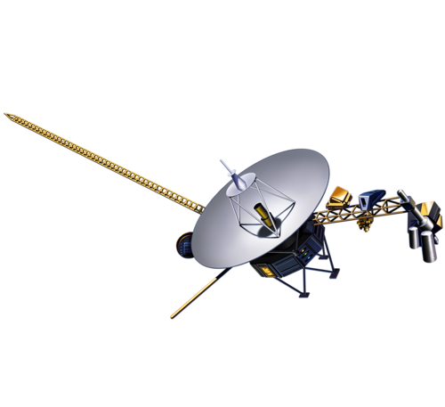
…тогда приходилось совершать аварийную посадку и идти за помощью…

Slide 7
…но планета была наполнена злом…

Slide 8
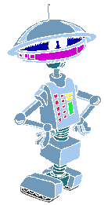
… «Давай, до свидания!» - отвечали жители…

Slide 9
…и приходилось искать помощи на других планетах…

Slide 10
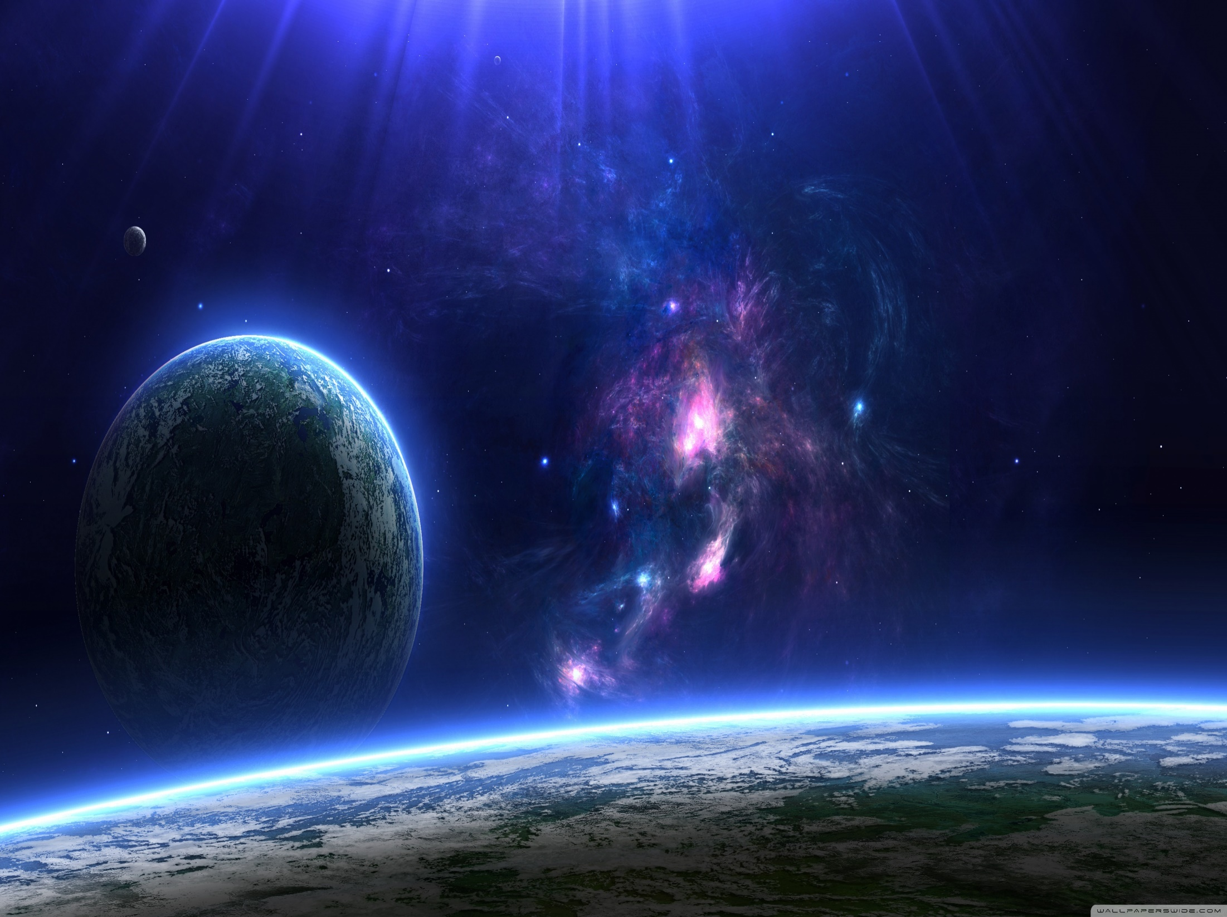
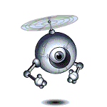
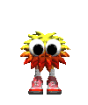
…где их с радостью встретили…

Slide 11
…вызвали инженера-программиста, который распознал частоту электромагнитных колебаний Perepetuum mobile и настроив длину волны своего радара, более похожего на современный джойстик, устранил сбои в работе операционной системы тарелки…

Slide 12
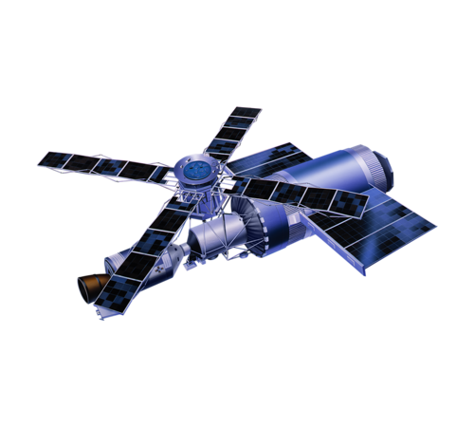
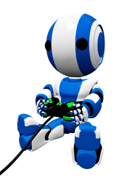

Slide 13
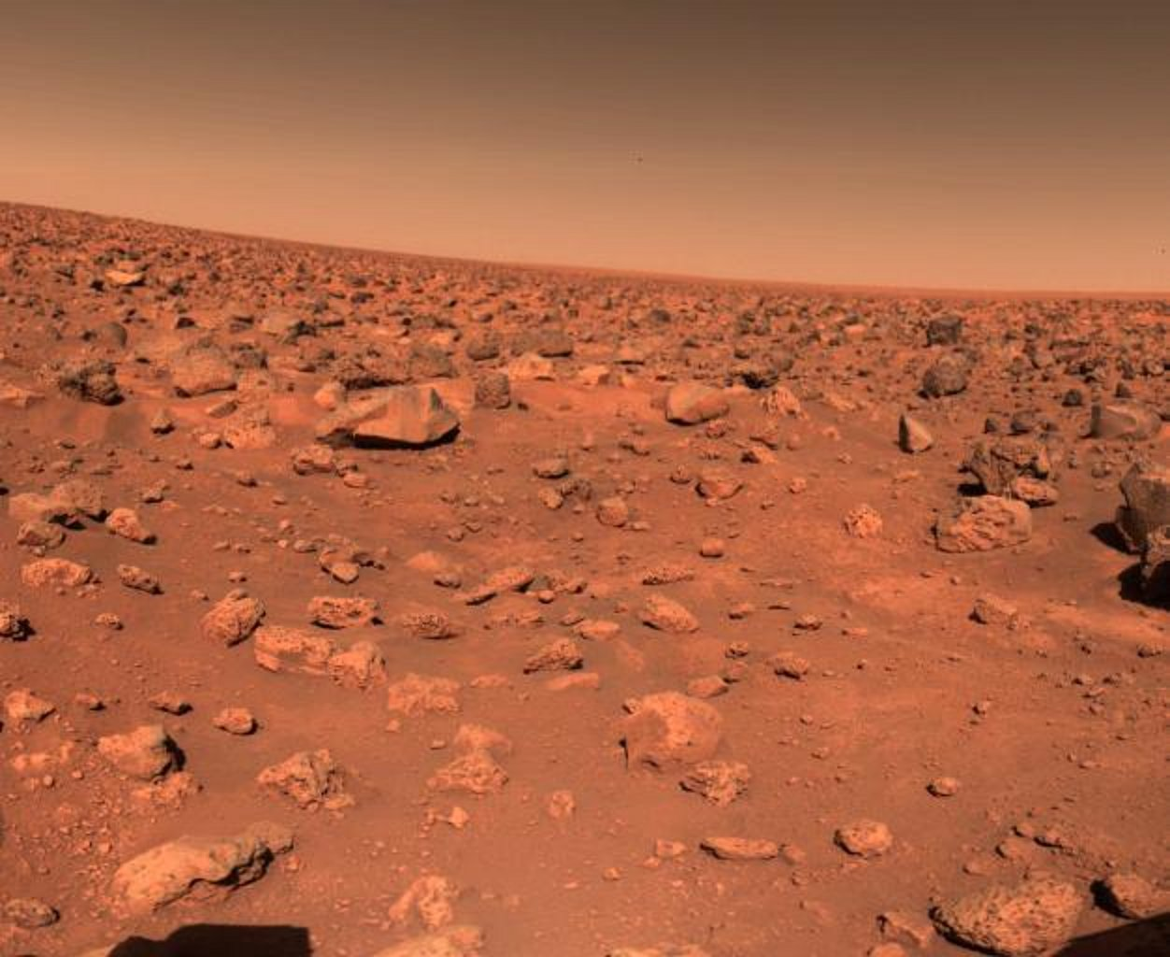
…и общественная тарелка благополучно возвратилась домой!

Slide 14
В наши дни появилось много злости и лжи

Slide 15
Делайте добро, и оно вернется к вам добром!

Slide 16
Автор сценария Лошкарев Владимир
Художник-мультипликатор Лошкарев Владимир
Режиссер-постановщик Лошкарев Владимир
ТЕЛЕКОМПАНИЯ «ИНТЕРНЕТ – МИР ПОРАБОТЕЙШН»
При поддержке ООО «Слава Галактазару»
Телекомпания благодарит за помощь внеземной разум
с системы звезды Альдебаран.
2016 год.

Slide 17
Конец…

